Slide 1



استكشاف - وحدات الطول المترية
أ/ فاطمة جبران

Slide 2








أ/ فاطمة جبران

Slide 3








صفحة الكتاب ١٣
أ/ فاطمة جبران

Slide 4

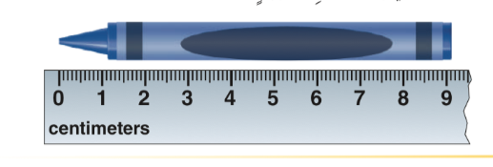
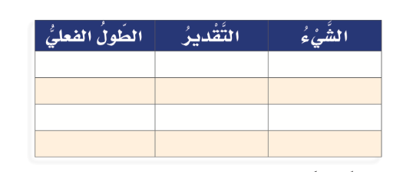
صفحة الكتاب ١٣
أ/ فاطمة جبران

Slide 5


صفحة الكتاب ١٤
أ/ فاطمة جبران

Slide 6

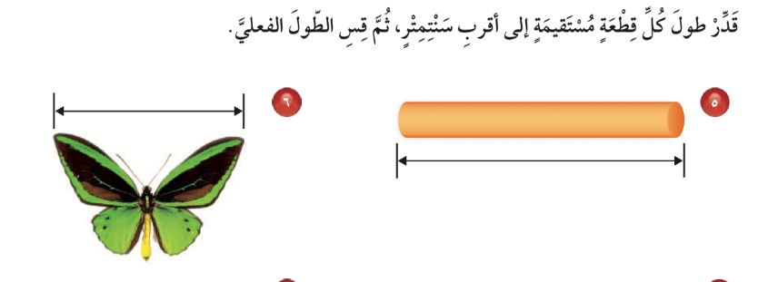

صفحة الكتاب ١٤
🌟
🌟
🌟
أ/ فاطمة جبران

Slide 7
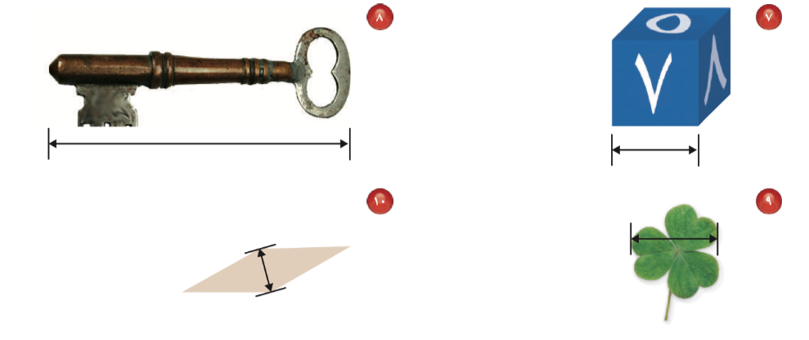

صفحة الكتاب ١٤
🌟
🌟
🌟
أ/ فاطمة جبران

Slide 8

صفحة الكتاب ١٤
🌟
🌟
🌟
أ/ فاطمة جبران

Slide 9

ماذاتعلمت ؟
أ/ فاطمة جبران

Slide 10






ممتع 🤩
قيم نفسك بالنسبة لفهمك للدرس
سهل 😍
سهل 😍
أ/ فاطمة جبران

Slide 11

أ/ فاطمة جبران

Slide 12
الواجب المنزلي
أ/ فاطمة جبران

